Slide 1


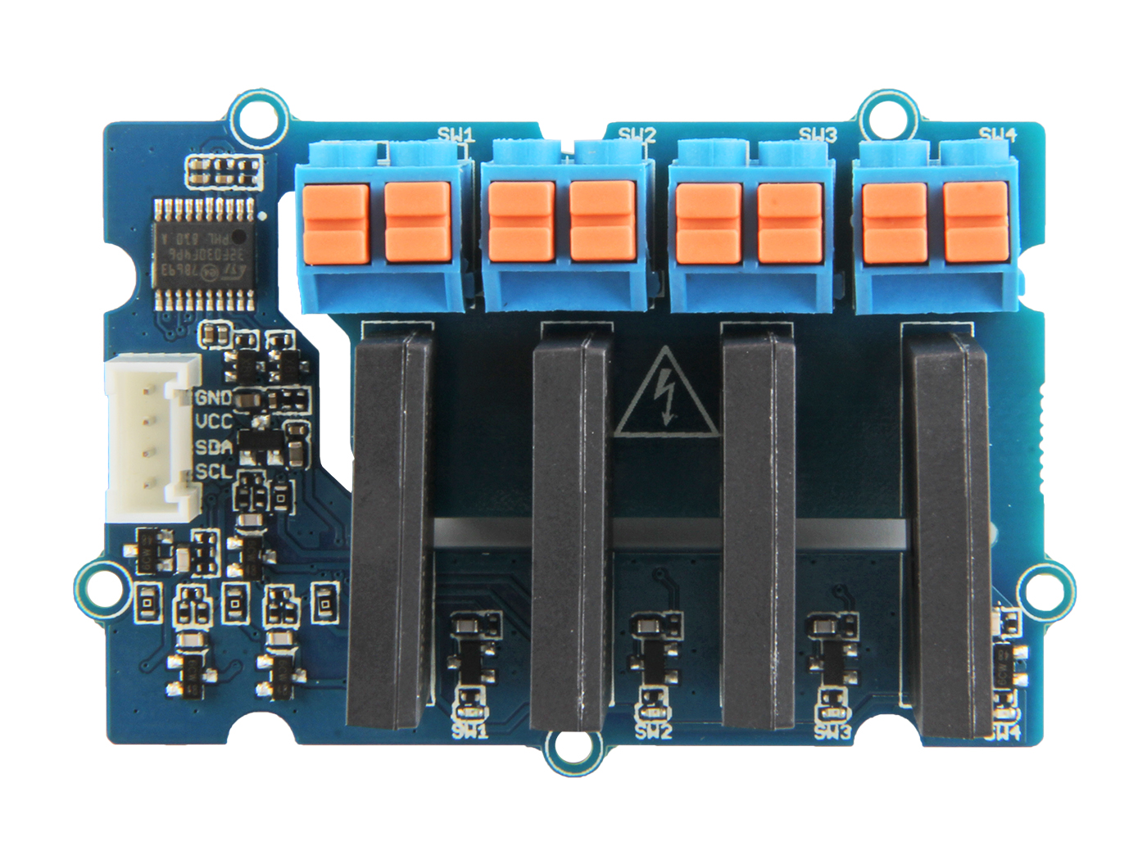




Switch 1
Switch 2
Switch 3
Switch 4
LED1
LED2
LED3
LED4
GND: connect this module to the system GND
VCC: you can use 5V or 3.3V for this module
SDA: a bidirectional input/output pin for data transmit.
SCL: a clock input pin, provide time base
LOAD2: one port of switch1 to connect to the load wire
LOAD1: the other port of switch1 to connect to the load wire

Slide 2
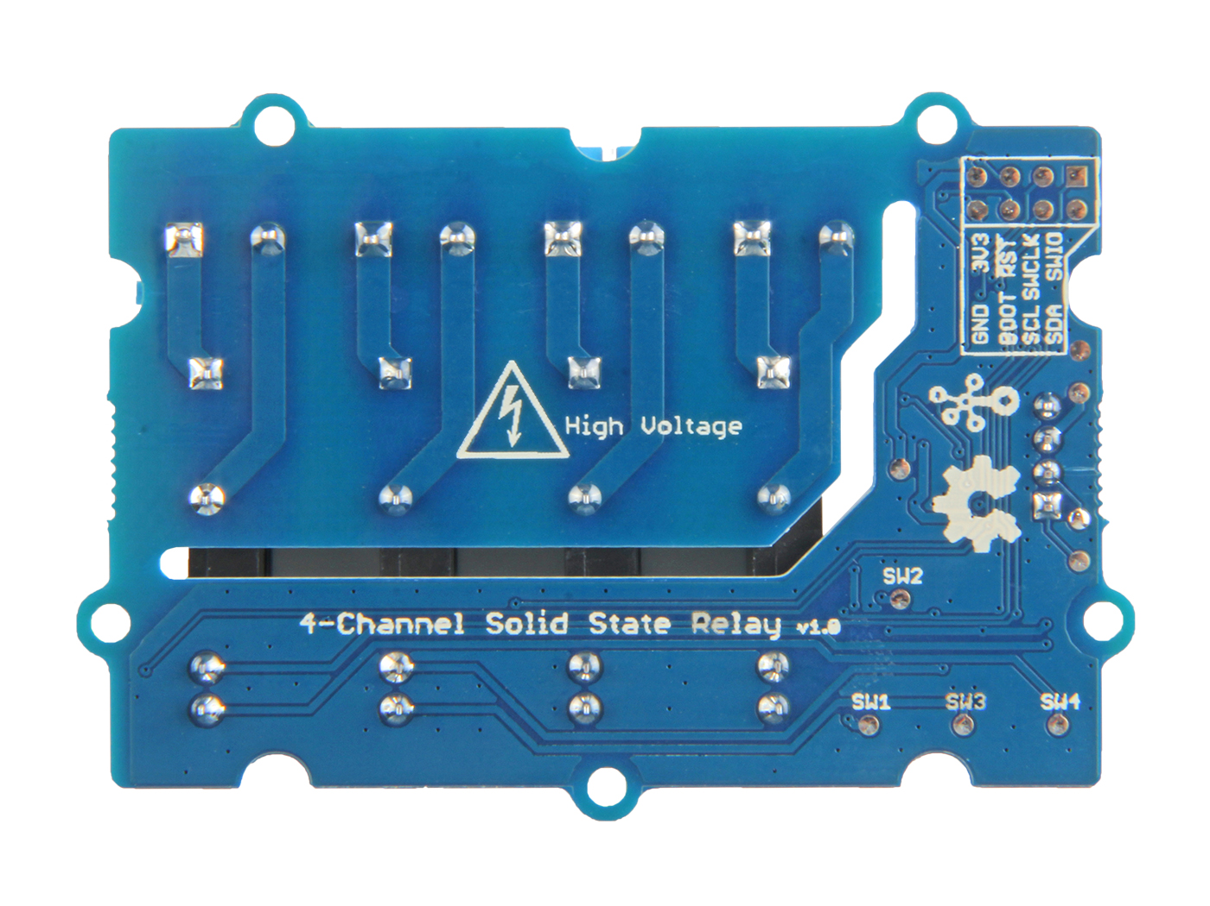
3V3 RST SWCLK SWIO
GND BOOT SCL SDA
SWCLK
SWIO
3V3
RST
I2C Interface
GND
SCL
SDA
3V3
BOOT
GND
SWD Interface

Slide 3
开关 1
开关 2
开关 3
开关 4
LED1
LED2
LED3
LED4
GND:将此模块的 GND 连接到系统的 GND 上
VCC: 在此模块上，您可使用 3.3V或 5V 电压
SDA: 用于数据传输的双向输入/输出引脚
SCL: 时钟信号输入引脚，提供时间基准
LOAD2: 开关1连接到负载电路的一个端口
LOAD1:开关1另一连接到负载电路的端口

Slide 4
3V3 RST SWCLK SWIO
GND BOOT SCL SDA
SWCLK
SWIO
3V3
RST
I2C 接口
GND
SCL
SDA
3V3
BOOT
GND
SWD 接口

